Slide 1
الحضور والغياب

Slide 2
شاهد ودون ملاحظاتك بالبادلت معبرا فيها عن حبك للامارات

Slide 4
https://padlet.com/teacherkahootgame/tb9d59c80rwfx5sd

Slide 5
الصّــف الخامــس
الوحدة الثانية وطني الجميل
نشيد
عـشــق الإمـــارت

Slide 6
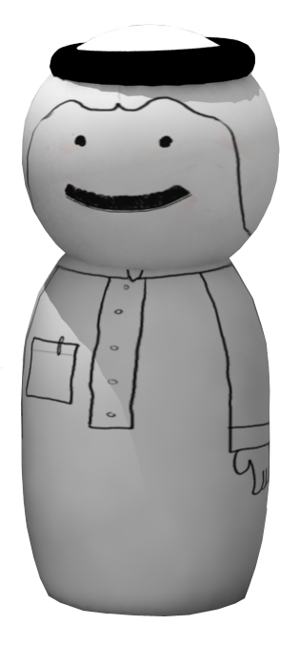
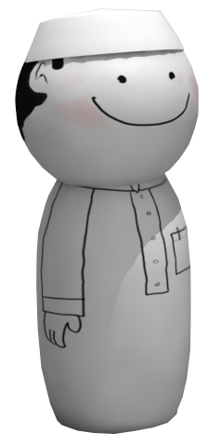
نواتج التّعلم
نقرأ النص الشعري بطلاقة مع مراعاة التعبير عن الانفعالات والمشاعر
نبيّن المعنى الإجمالي للنص الشعري
نُفسّر كلمات النص الشعري
نحدد علاقات التضاد والترادف بين الكلمات

Slide 8
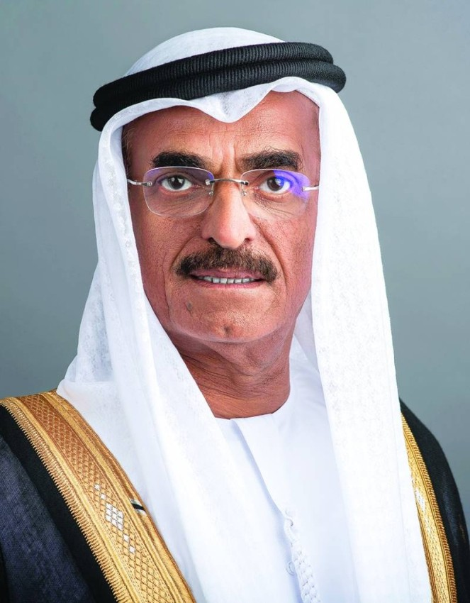
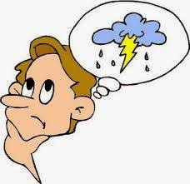
مـــن هــــو كاتب قصيدة عشق الإمارات؟
معالي الدكــتــور عبدالله بــلحـــيف النـعـيمــي
واكتب المعلومات في مقرر البوابة
ابحث في الشبكة المعلوماتية ؟

Slide 9
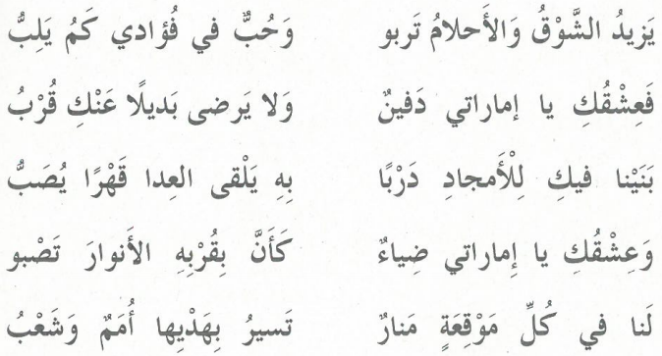
تــربــو:تـنـمـو وتـكـبر
يــلــب : يــبــقـى
144كتاب الطالب
قـهـراً : الـغـلـبـة
تــصــبــو : تـشــتـــاق

Slide 10
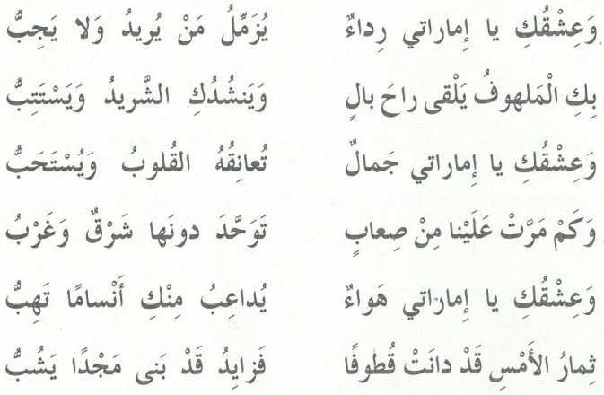
يــزمــل: يـغـطـي
الملهوف : الحزيـن
الشـريـد : المطرود الذي لا مكان له
دانت قطوفا:حان وقت القطف

Slide 11
أثـيـر : مـفـضــل
ريـاء:يظهر خلاف ما يبطن

Slide 12
الــفــكــرة الـرئـيـسـيـة
حـب الــوطـن والـتـعـبـيرعـن الـفـخـروالاعـتـزاز كـونــي أتـمـنى لهـذا الـوطـن الغـالي لما لـه دور فعـال في الـرقـي في تـنـمـية أفـراده دائـماً

Slide 13
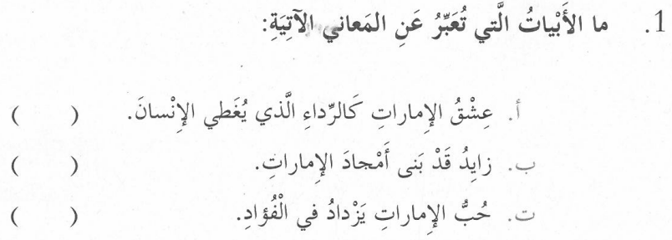
التدريبات
6
11
1

Slide 15
شبه القلوب بالمحبين الذين يتعانقون
يدل هذا التشبيه على حب الناس الشديد
الأعمال العظيمة التي تم إنجازها في السابق قد أثمرت وحان قطافها

Slide 16
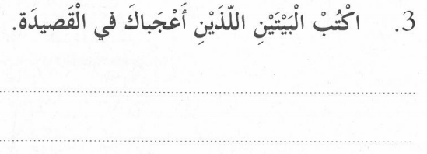
الواجب
واكتبها في بوابة التعلم الذكي

